Slide 1


销售数据分析
相关性分析
汇报人：曾瑶瑶
指导老师：刘加海
汇报日期：2021/01/13

Slide 2
CONTENTS
目录
01
1、问题描述
Python
02
2、导入外部包，加载数据
03
3、相关性分析
04
4、绘图展示
05
5、数据总结

Slide 3

1、问题描述
Problem Description
我们要解决什么问题？
卖电子商品的老板，每天记录了自己卖出的U盘，电脑支架，插座，电池，音箱，鼠标，usb数据线，手机充电线等数量。
客户的需求是一方面，也可以通过客户购买关联性比较强的商品进行引导，以提高销量，比如：客户买了无线鼠标，然后可以向他卖电池。
项目
背景

Slide 4
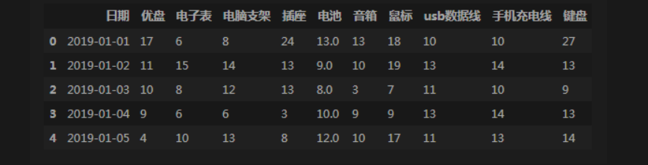
2、导入外部包，加载数据
Import external packages, load data
import numpy as np
import pandas as pd
import matplotlib.pyplot as plt
import matplotlib as mpl
import seaborn as sns
import warnings
# 忽略警告
warnings.filterwarnings("ignore")
#图片在notebook内展示
%matplotlib inline
## 设置字符集，防止中文乱码
mpl.rcParams['font.sans-serif']=[u'simHei']
mpl.rcParams['axes.unicode_minus']=False
# 利用pandas读入数据
df=pd.read_excel("C:/Users/Administrator/Desktop/销售数据.xlsx")
# 查看前5行
df.head ()
可以看到，数据总共29行，
每天一行，11列，包括10中在售商品。数据很整齐，没有缺失，全部是数值型。

Slide 5

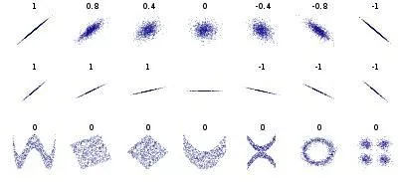
3、相关性分析
Correlation analysis
相关性，可以通过计算两个变量之间的相关性系数分析，两个变量之间的协方差和标准差的商。X和Y的相关性系数，数学计算公式如下：
相关系数，是一个介于1和-1之间的值，其中，1表示变量完全正相关，0表示无关，-1表示完全负相关：
0.8-1.0 极强相关
0.6-0.8 强相关
0.4-0.6 中等程度相关
0.2-0.4 弱相关
0.0-0.2 极弱相关或无相关

Slide 6
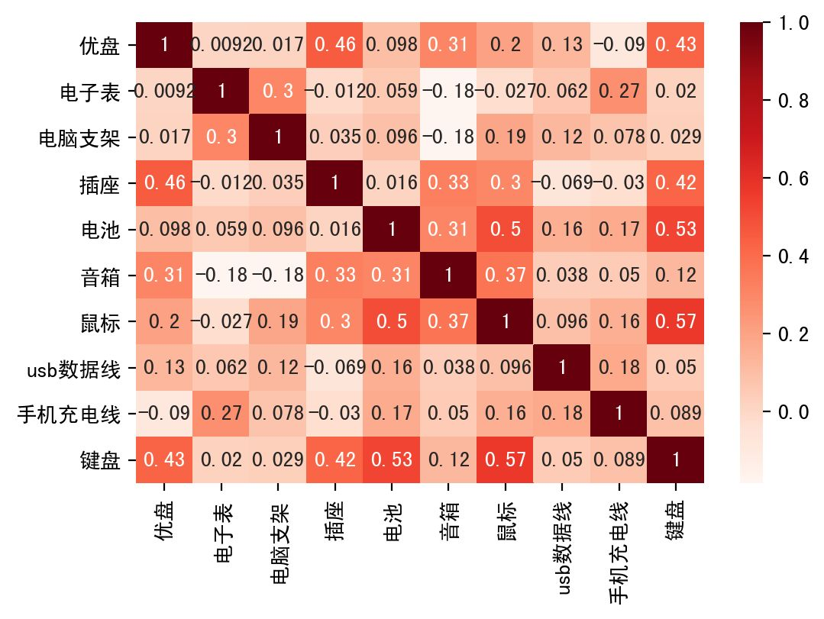
3、相关性分析
Correlation analysis
相关性系数绘制的热力图如下，颜色越深表示相关性越强：
利用Python专有的函数计算相关性系数corr()函数。
#求各产品之间的相关系数，并绘制相关性的热力图：
plt.figure(figsize=(6,4),dpi=200)
corr=df.corr() #求各产品之间的相关系数
sns.heatmap(corr,cmap="Reds",annot=True)
# 并绘制相关性的热力图
# 相关性系数绝对值最大（除1以外，1是自相关，去除）
max_abs=corr.apply(np.abs)[corr!=1].max().max() #第一个max():所有行中，每行最大取一个；第二个max()从行最大里面取一个最大，就是最强相关
table_a=corr.apply(np.abs)[corr!=1]
lst=[] # 自定义列表用来存放相关系数绝对值最大时候对应的行索引和列索引
for index in table_a.index: #遍历 行的索引
for col in table_a.columns: #遍历 列的索引
if table_a.loc[index,col]==max_abs: #条件：相关性系数最大时，对应的行索引和列索引
lst.append([index,col]) #添加到定义的空列表中
print(lst)
[['鼠标', '键盘'], ['键盘', '鼠标']]
可以看出，相关性最强的是“鼠标”和“键盘”，中等程度相关，
数据量如果足够大，可能更加准确。

Slide 7
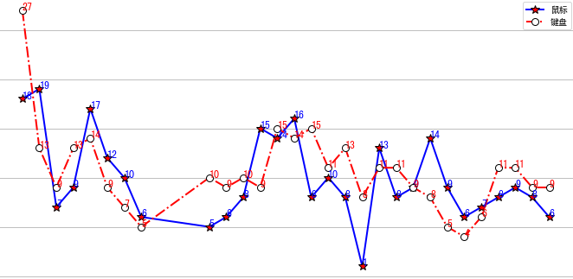
4、绘图展示
Drawing display
通过上面相关性系数的计算，得出相关性最强的是“鼠标”和“键盘”，但是形象直观的呈现出来，两种产品销量是不是相关，需要绘制折线图。
# 选出x和y
x=df.日期
y1=df[lst[0][0]] #第一层取到['鼠标', '键盘']，第二层取到'鼠标'
y2=df[lst[0][1]] ##第一层取到['鼠标', '键盘']，第二层取到'键盘'
# 设置画布
fig=plt.figure(figsize=(12,6))
ax=fig.add_subplot(111)
# 绘制第一条线
ax1=plt.plot(x,y1,
linestyle="-",
linewidth=2,
color="blue",
markersize=10,
marker="*",
label=y1.name,
markeredgecolor="black",
markerfacecolor="red")
# 绘制第二条线
ax1=plt.plot(x,y2,
linestyle="-.",
linewidth=2,
color="red",
markersize=8,
marker="o",
label=y2.name,
markeredgecolor="black",
markerfacecolor="white")
# 添加标题和坐标轴
plt.title("2019-01-01至2019-02-01期间%s和%s销量趋势分析"%(y1.name,y2.name),fontdict={"fontsize":20,"color":"black"})
plt.xlabel("日期",fontdict={"fontsize":20,"color":"black"})
plt.ylabel("销量",fontdict={"fontsize":20,"color":"black"})
plt.legend() #添加图例
plt.grid(axis="y") # 只显示y轴上的网格线
# 添加数据标签
for a,b in zip(x,y1):
plt.text(a,b,b,fontdict={"fontsize":12,"color":"blue"})
for a,c in zip(x,y2):
plt.text(a,c,c,fontdict={"fontsize":12,"color":"red"})
plt.savefig("out.jpg",dpi=200) #图片保存

Slide 8
5、数据总结
Data summary
通过绘制的折线图可以看出，两种产品的销量基本是同步变化的，一种增长（下降）的时候另一种也增长（下降）。
本例的数据仅有29条，如果增加数据量（样本数量），可能更具说服力。也符合业务场景，鼠标和键盘捆绑销售，或者买了键盘打折促销鼠标。

Slide 9
THANKS
汇 报 人：曾瑶瑶
指导教师：刘加海
汇报日期：2021/01/13

